Slide 1
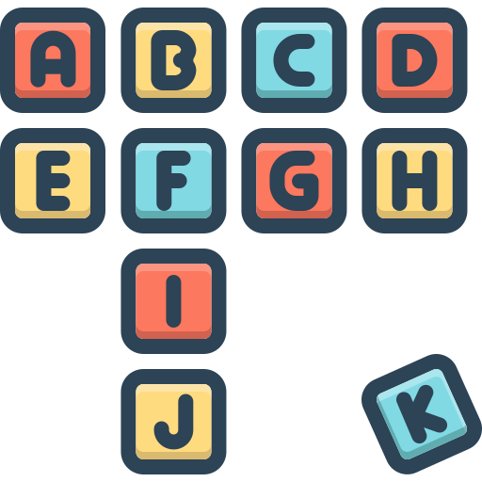
센스보카
감각을 자극하는 센스있는 영단어 해마학습법
9주차
캡스톤 디자인 1 (001)
IT융합학부 컴퓨터정보보안전공
김성준 | 권원경 | 정수현

Slide 2
목차
앱 진행상황
메인 서버 - 나만의 단어장
메인 서버 - 기본 제공 단어장
이번 주 진행 상황
다음 주 계획

Slide 3
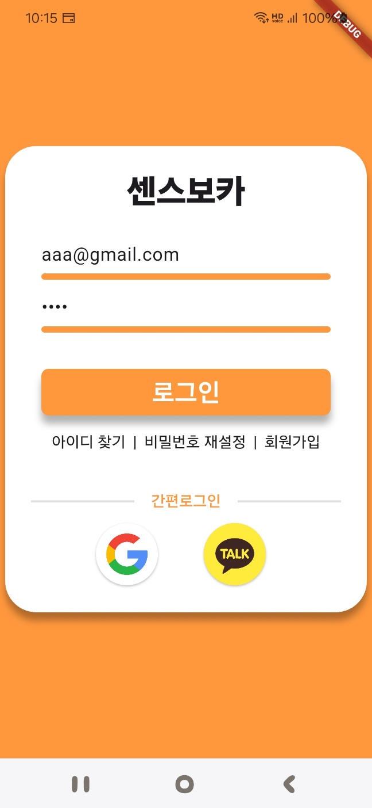
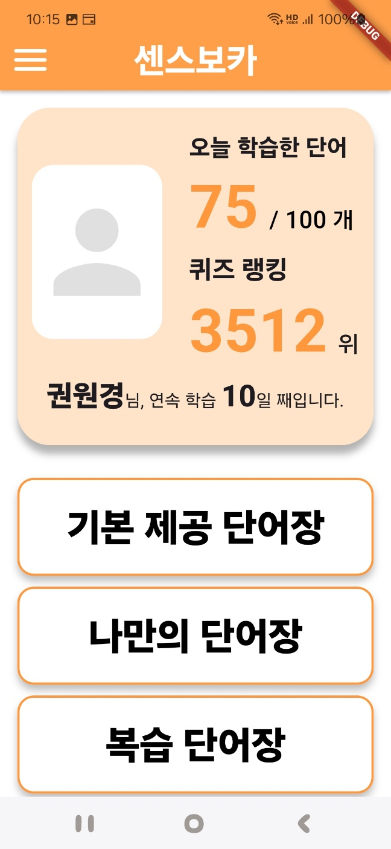
앱 진행상황 - 자동 로그인
그 이후 로그인
[ API ]
유효한 기존 RefreshToken으로 새 AccessToken 발급
첫 로그인
AccessToken,
RefreshToken
secure
storage 저장
로그인 화면에서 시작
메인 화면에서
시작

Slide 4
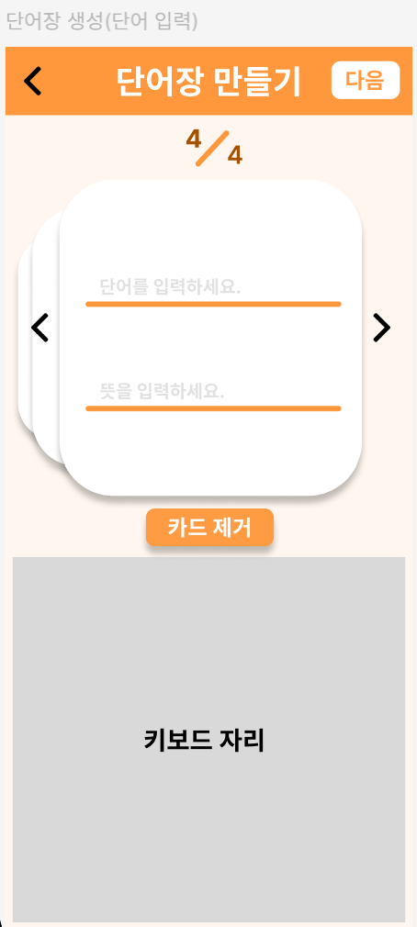
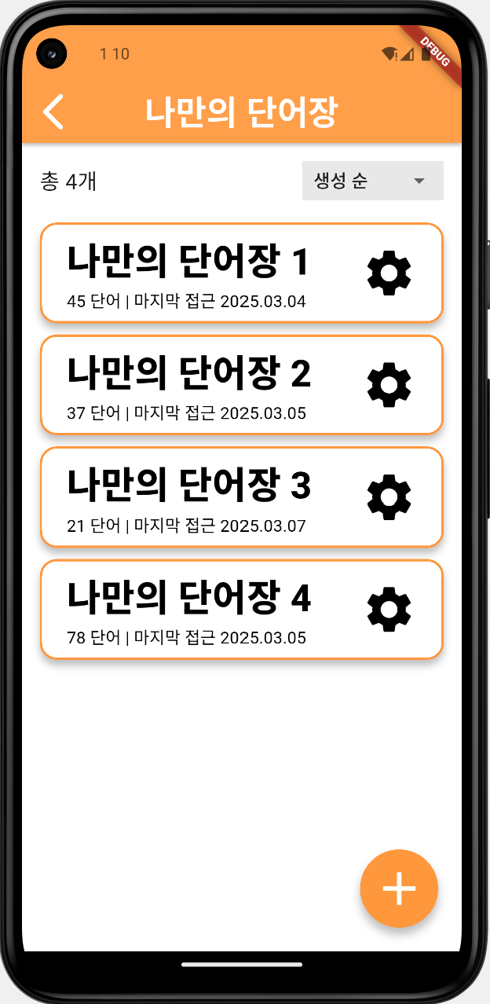
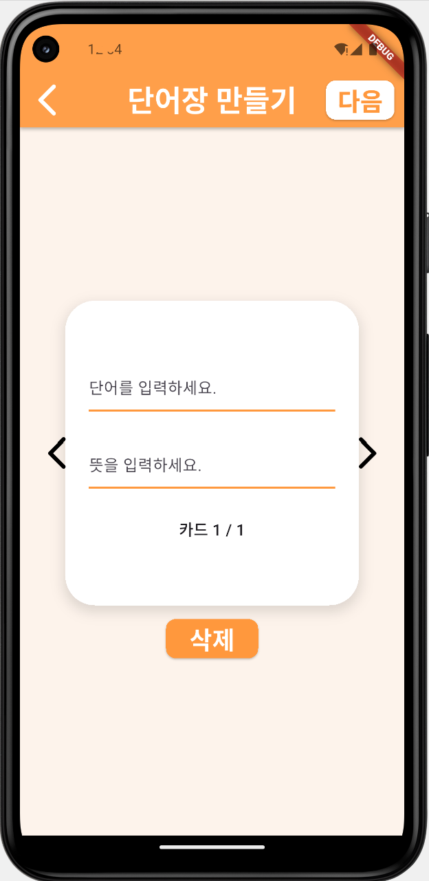
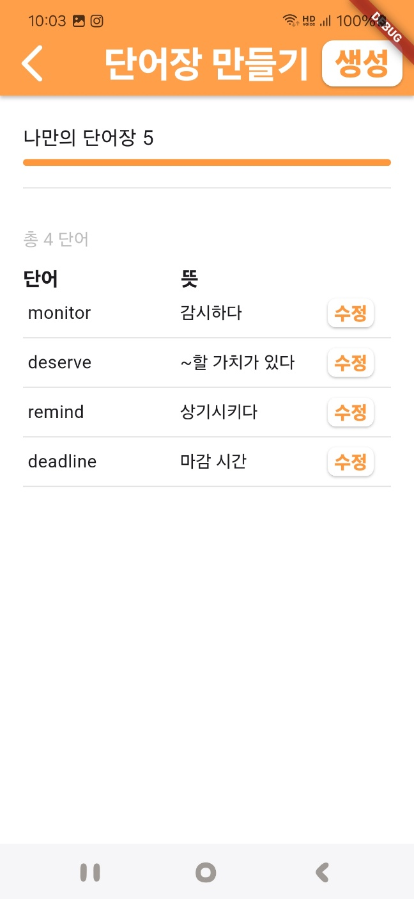
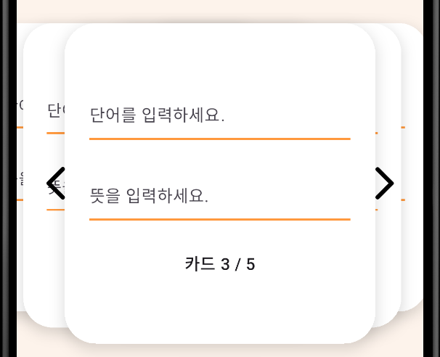
앱 진행상황 - 새 단어장 생성 (UI)
1
2
3
구현
▲ 설계

Slide 5
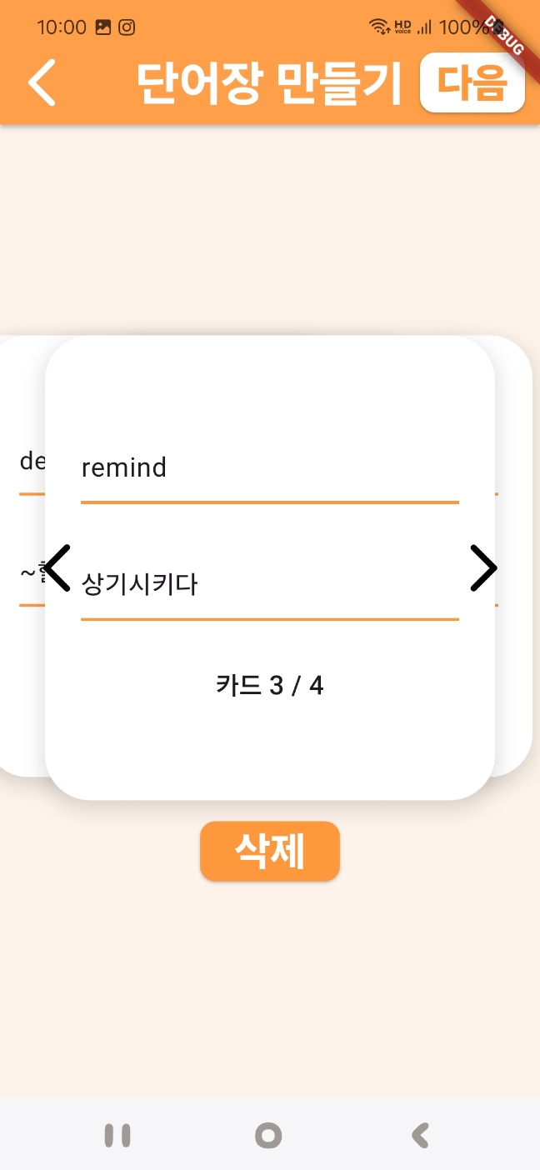
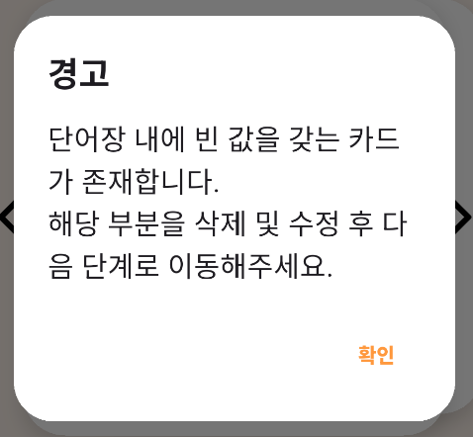

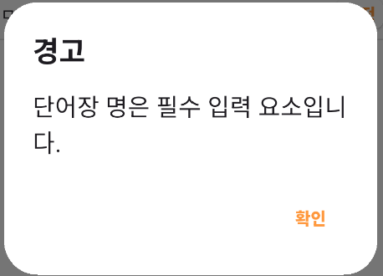
앱 진행상황 - 새 단어장 생성 (데이터 흐름)
데이터 구조

Slide 6
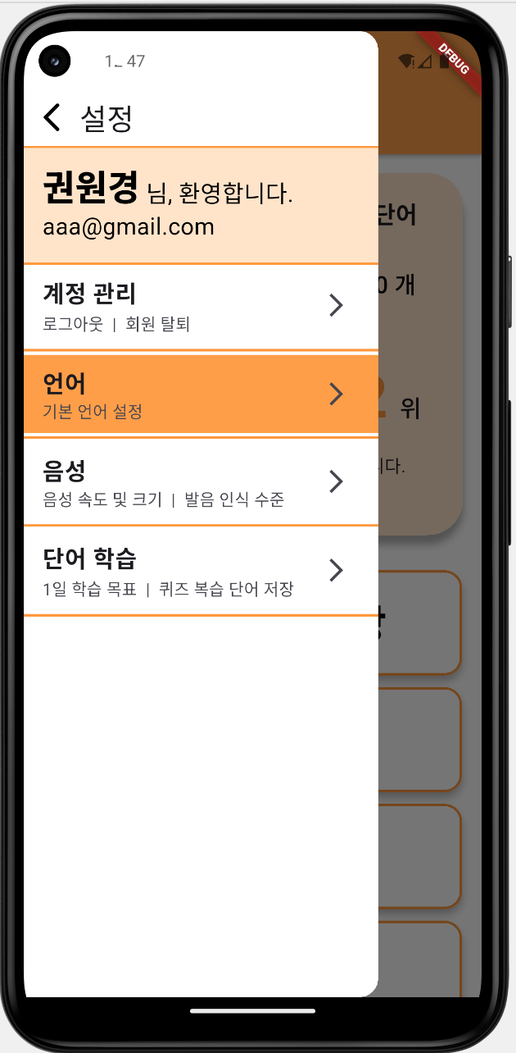
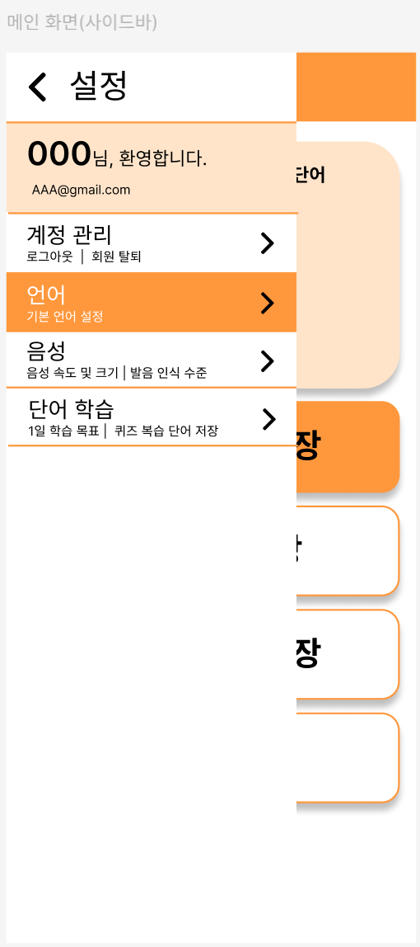
앱 진행상황 - 사이드 바(설정)
구현
▲ 설계

Slide 7

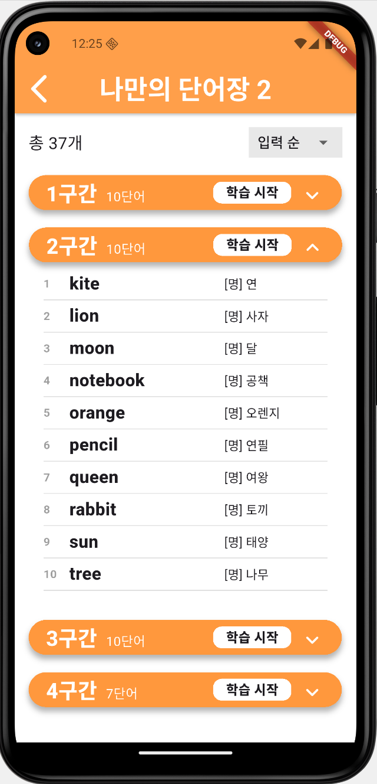
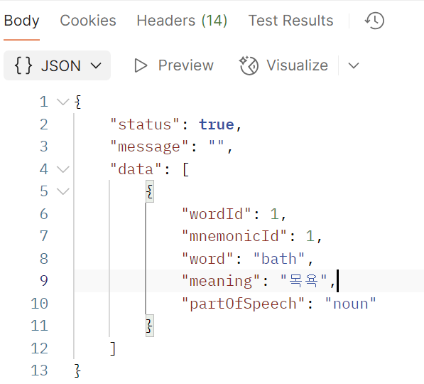
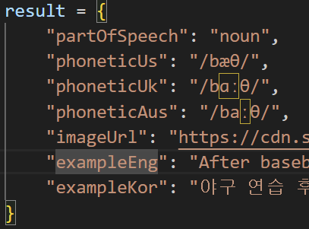


메인 서버 - 나만의 단어장
①
②
③
④

Slide 8
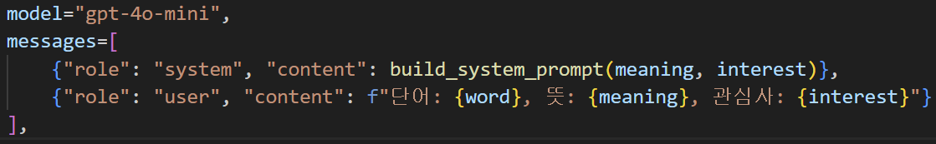
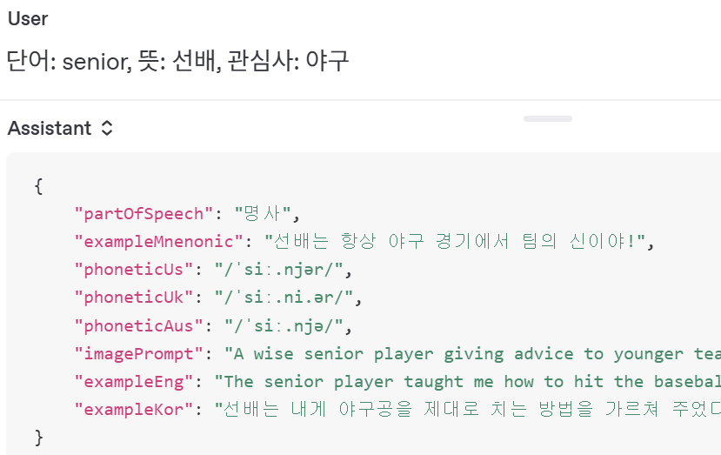
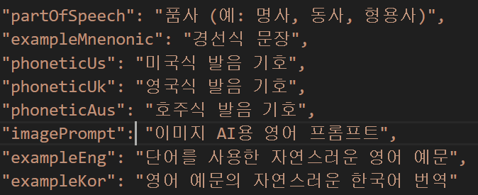
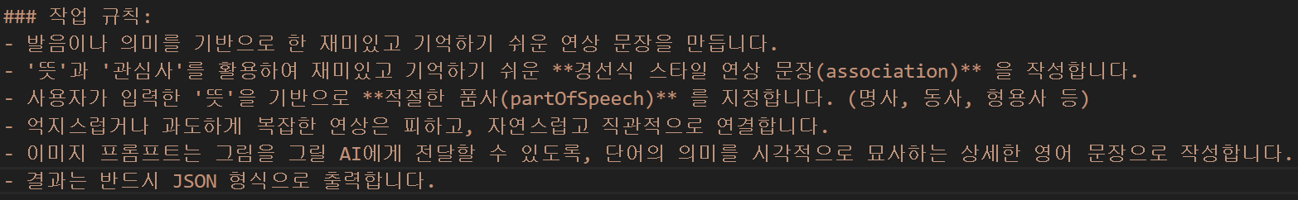
LLM 코드
①
②
③
④

Slide 9
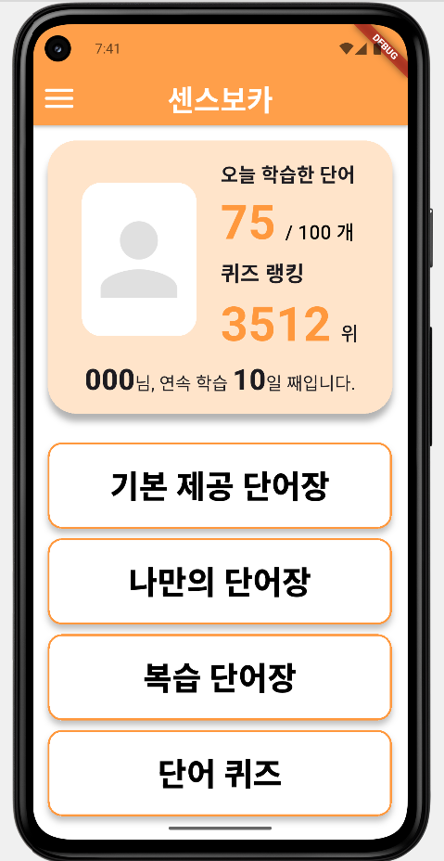
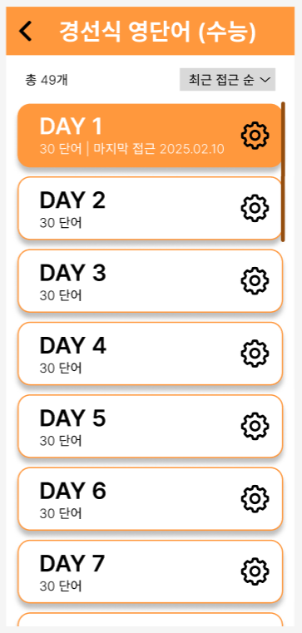
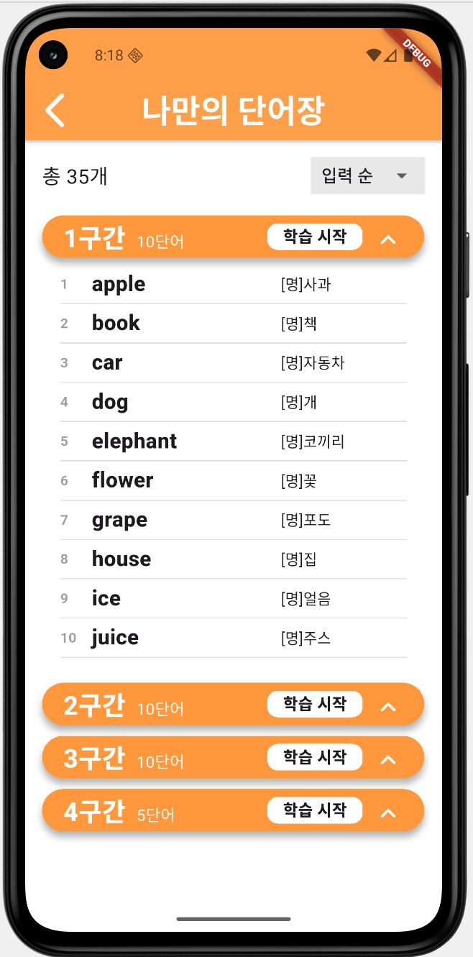
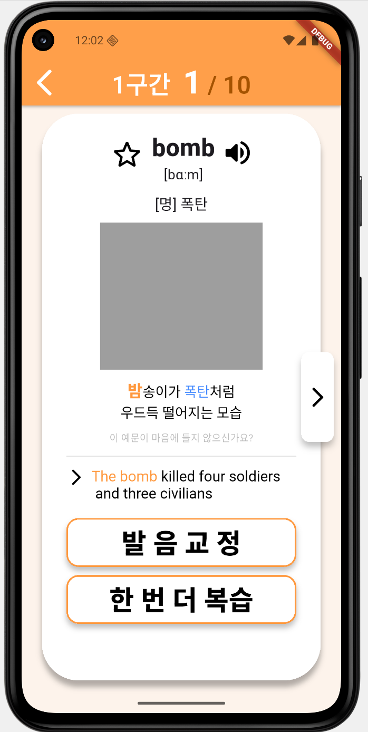
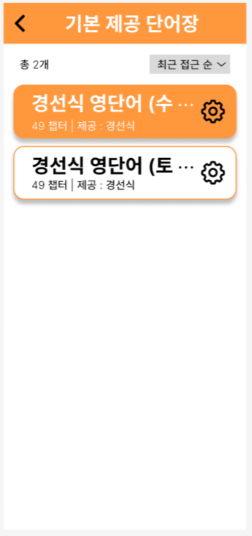
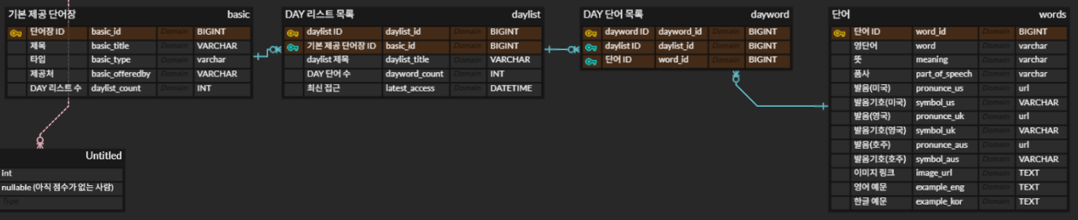
메인 서버 - 기본 제공 단어장
① 단어장 목록
② DAY 리스트
④ 단어 상세 정보
메인 화면의 “기본 제공 단어장” 클릭
③ 해당 DAY 단어 목록

Slide 10
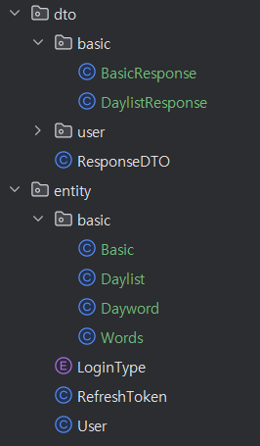


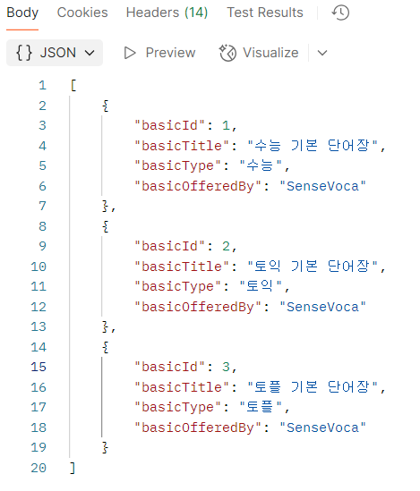
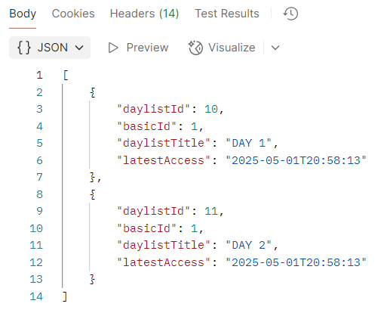
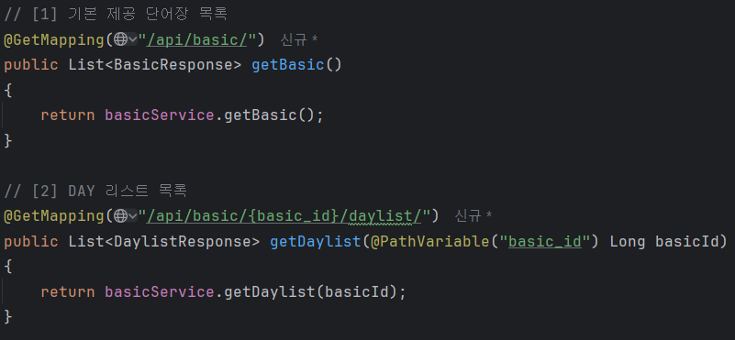

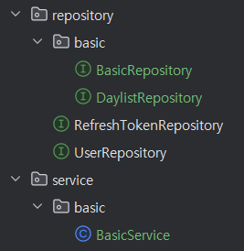
메인 서버 - 기본 제공 단어장
①
DB 테이블과 연결되는 객체 클래스
엔드포인트 등록
②
③
SQL 처리
④
클라이언트에 보낼 응답 객체
⑤

Slide 11
진행 상황
김성준
권원경
정수현
① 나만의 단어장 api 완성
② llm 프롬프트 튜닝
③ jwt 토큰을 이용해
id 조회로 보안성 추가
① 자동 로그인
② 새 단어장 생성 UI & 데이터 흐름
③ 메인 메뉴 사이드 바
① 메인 서버 기본 제공 단어장 DB 수정
+ DAY 리스트 목록 불러오기까지 구현

Slide 12
다음 주 계획
김성준
권원경
정수현
① 나만의 단어 생성 테스트
② aws 서버 배포
③ llm 정확도 향상 및 ai 서버 llm과 이미지 연동
① 새 단어장 애니메이션 수정
② 기본 제공 단어장
③ API 연결 ➃ Ms Azure STT 테스트
① 메인 서버 기본 제공 단어장 부분 완성
② SD WebUI 로컬 API 구현

Slide 13
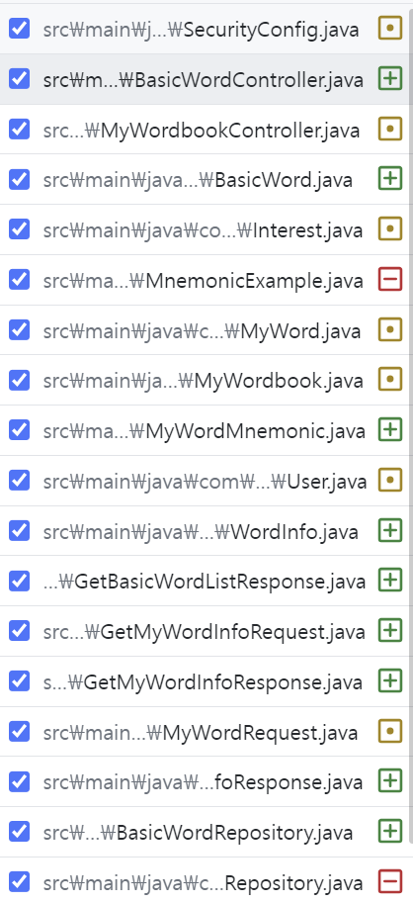
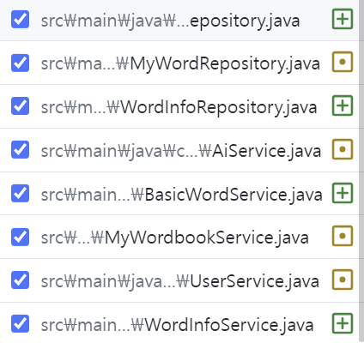
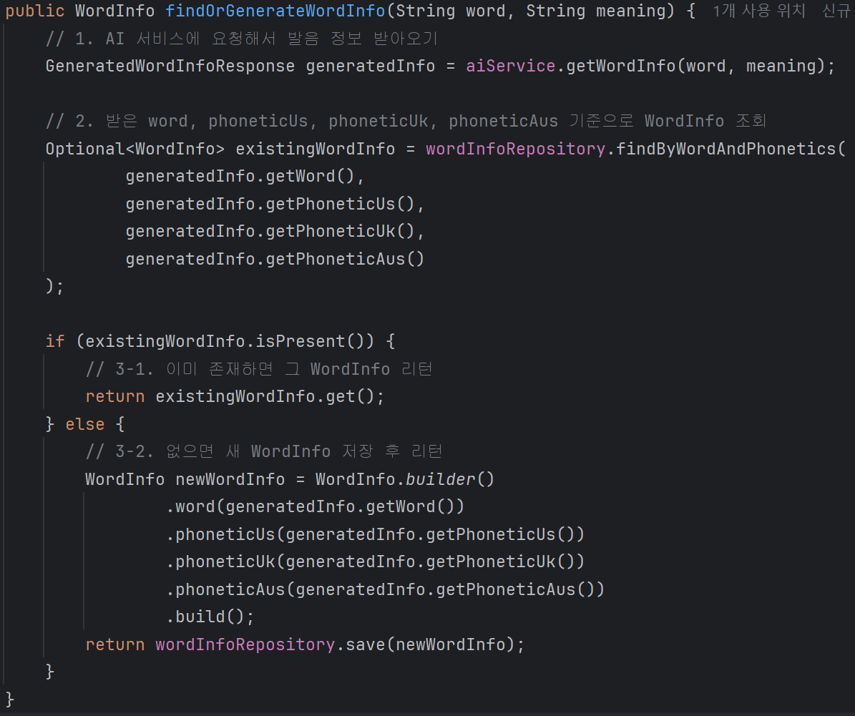
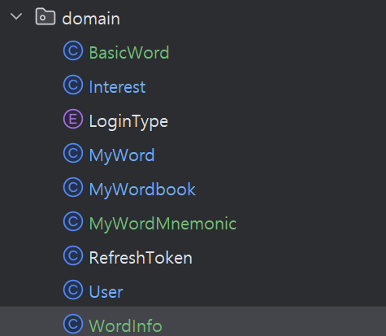
메인 서버 - 나만의 단어장

Slide 14
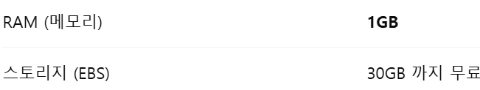


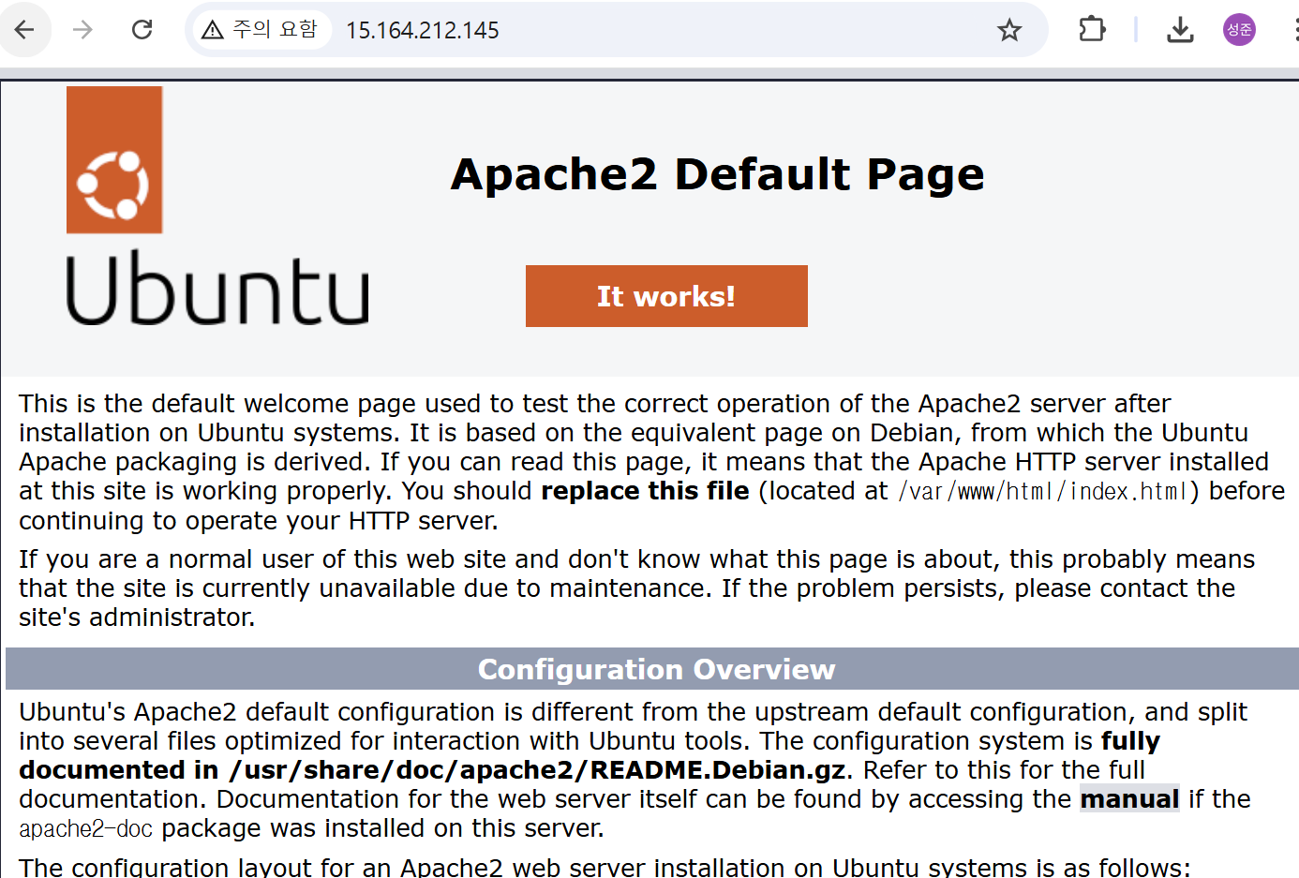
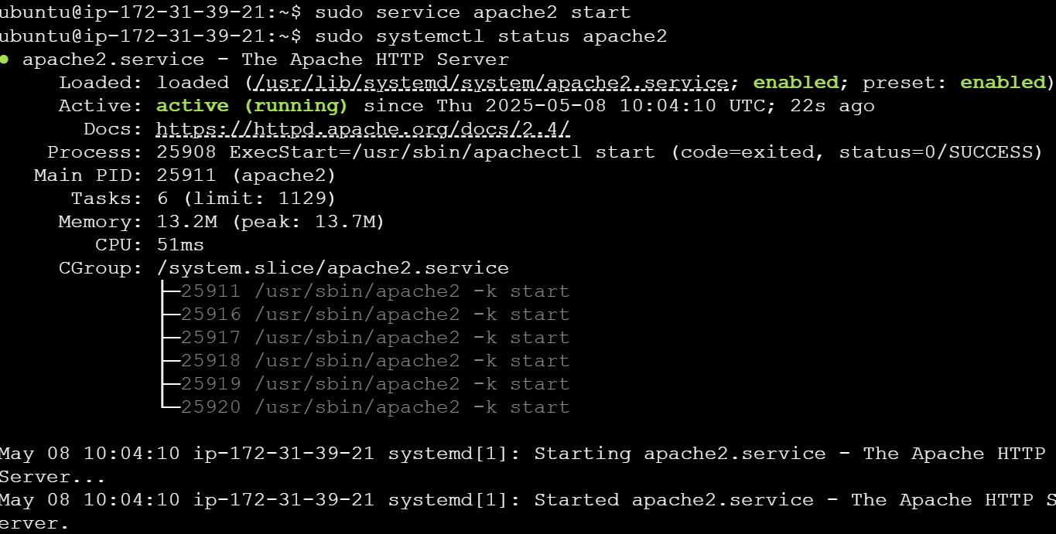
메인 서버 - aws 배포

Slide 15
진행 상황
김성준
권원경
정수현
① 자동 로그인
② 새 단어장 생성 UI & 데이터 흐름
③ 메인 메뉴 사이드 바
① 메인 서버 기본 제공 단어장 DB 수정
+ DAY 리스트 목록 불러오기까지 구현
① db 구조 변경
변경에 따른 코드 반영
② aws 서버 배포

Slide 16
다음 주 계획
김성준
권원경
정수현
① 코드 수정 완성
② 코드 서버에 업로드
후 테스트 진행
③ llm 정확도 향상
① 새 단어장 애니메이션 수정
② 기본 제공 단어장
③ API 연결 ➃ Ms Azure STT 테스트
① 메인 서버 기본 제공 단어장 부분 완성
② SD WebUI 로컬 API 구현

